Slide 1
ОСТОРОРЖНО: СПАЙС
Профилактика наркомании.

Slide 2
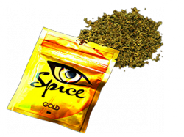
Осторожно: спайс!
Сегодня на многих сайтах можно увидеть рекламу чудесного травяного сбора, предназначенного для курения – спайс. Продавцы обещают повышенную работоспособность, легкость во всем теле, хорошее настроение и многое другое. Вот только они умалчивают об одном небольшом обстоятельстве – эта травяная смесь является одним из самых опасных курительных наркотиков.

Slide 3
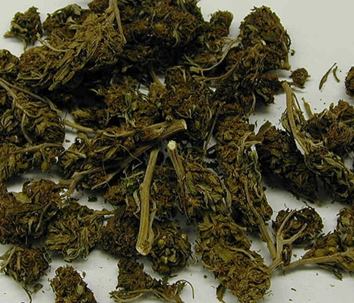
Осторожно: спайс!
Спайс является травяным курительным сбором, который появился в разных странах Европы в период с 2004 по 2006 года. Вначале курительные смеси купить можно было совершенно легально, в основном через интернет магазины, но нередко его можно было увидеть и в обычных магазинах. Нередко его даже классифицировали как безвредные благовонья, просто помогающие человеку расслабиться после тяжелого трудового дня. И люди действительно верили.

Slide 4
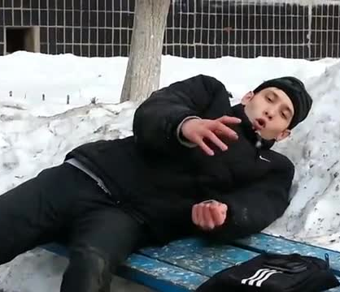
Осторожно: спайс!
Приобретая эти «благовонья», они «расслаблялись» после работы. Разумеется, особенно быстро и легко Spice признали молодые люди – школьники и студенты. И на них же пришелся основной удар, когда до конца выяснился состав этой курительной смеси, а также последствия его применения. Однако для многих тысяч подростков по всей Европе было уже слишком поздно…

Slide 5
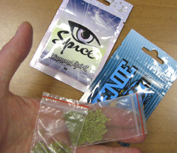
Осторожно: спайс!
Многие продавцы, предлагая спайс купить, утверждают о его полной безвредности, в первую очередь напоминая, что он состоит исключительно из трав, без химических добавок, а ведь в природе нет ничего вредного для человека. Вот только утверждение это является правдивым лишь отчасти. Достаточно вспомнить марихуану, многие виды грибов, содержащих галлюциногены и огромное количество других совершенно натуральных продуктов, прием которых нередко оканчивается смертью экспериментатора.

Slide 6
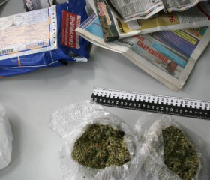
Вообще же этот курительный микс содержит в своем составе такие растения, как бэйбин, голубой лотос, карликовый шлемник, львиный хвост, розовый лотос и многие другие вещества. Казалось бы – совершенно невинная подборка растений с красивыми и даже романтичными названиями. Вот только КАЖДОЕ из этих растений содержит сильнейшие галлюциногены. Большинство из них произрастают на территории южной Азии и Америки, как Южной, так и Северной. И практически все в свое время использовались аборигенами в качестве наркотиков. Какой же эффект получается когда какой-то умник смешивает все эти вещества страшно и подумать.

Slide 7
Осторожно: спайс!
На территории Европы довольно долго размышляли о том, является ли необходимым вводить запрет на курительные миксы Spice. И это стоило жизни дополнительным тысячам людей, в основном школьникам и студентам. И все же большинство стран Европы – Германия, Великобритания, Австрия, Люксембург, Швеция, Франция и многие другие ввели запрет на продажу этого наркотика. Большинство запретов вступили в силу в 2009 году. Что ж, в России продажа спайса также была запрещена в 2009 году. Вот только соблюдение этого запрета можно поставить под серьезное сомнение – продажа курительных смесей продолжается во многих магазинах, просто не выставляя его на показ, а предпочитая прятать под прилавком

Slide 8
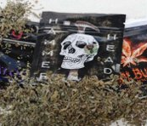
Осторожно: спайс!
Чтобы понять весь вред спайса следует представить, что сам наркотический эффект этой смеси превышает эффект обычной конопли. Кроме того, новая курительная смесь наносит ещё более страшный удар по здоровью человека. Так получается, что под ударом оказывается ВЕСЬ организм без исключения. Ведь ядовитые вещества попадают через легкие в кровь. А уже она разносит яд по всему человеческому телу. Разумеется, удар наносится и по печени – пытаясь защитить остальной организм, она принимает немалую часть яда именно на себя, осаживая его в себе. Кроме того, капилляры мозга, пытаясь не пропустить яд к «основному центру управления», резко сужаются. В результате кровь просто не может снабжать мозг кислородом. Как и любые другие клетки, клетки мозга, лишенные кислорода, просто погибают. Именно этот эффект и нравится подросткам – возникает ощущение легкости и беззаботности. Да, легкость наступает. Но стоит ли платить за несколько часов «счастья» своим мозгом?

Slide 9
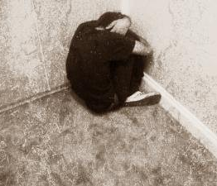
Осторожно: спайс!
Но самое страшное даже не то, как спайс воздействует на мозг. Ведь кровь доставляет яд и к половым органам. В результате многие люди, на протяжении нескольких лет активно курящие смеси, мучаются импотенцией. У девушек совершенно сбивается гормональный баланс – основным симптомом этого является изменение менструальных циклов. В ряде случаев это приводит к бесплодию. Поэтому каждой девушке следует всерьез задуматься, прежде чем впервые попробовать spice, и решить, что же является для неё более приоритетным – получить несколько часов сомнительного удовольствия или же в будущем иметь возможность создать нормальную семью.

Slide 10
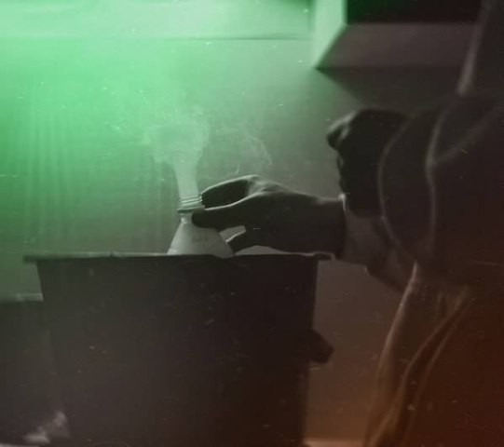
Осторожно: спайс!
Нередко в результате курения у человека возрастает артериальное давление. Причем возрастает настолько стремительно, что только опытный врач, прибывший через считанные минуты, сможет спасти его. Нередко можно наблюдать выпадение волос, как у девушек, так и у парней. Причем волосы выпадают удивительно стремительно, оставляя на месте роскошной гривы волос голову, лысую как колено. Суицидальные мысли становятся постоянными спутниками тех, кто употребляет спайс. В состоянии «кайфа» люди не раздумывая могут выпрыгнуть в окно или же шагнуть под колеса грузовика. Нередко сама смерть даже не является целью этого действия. Причиной этих действий являются мощнейшие галлюцинации, которые могут как напугать наркомана до такой степени, что он решается на что угодно, лишь бы прекратить это, либо просто привлечь в опаснейшие места.

Slide 11
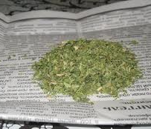
Осторожно: спайс!
Немаловажно и то, что именно spice очень часто является лишь первым шагом. Он часто приводит своих почитателей к кокаину, героину, ЛСД и коаксилу Не стоит забывать – каждый организм удивительно индивидуален. И если ваш знакомый уже курил эту смесь пять-шесть раз, не имея никаких видимых (пока не имея!) последствий для организма и здоровья, это не значит, что ваше первое курение не окончится трагедией.

Slide 12
